Slide 1
Stafræn skóladagatöl
15. janúar 2025
Notes:
Í þessari kynningu mun ég fara yfir verkefnið stafræn skóladagatöl, tilgang þess og hvernig stafrænar lausnir geta bætt upplýsingaflæði fyrir foreldra og skóla.

Slide 2
Yfirlit
Markmið og tilgangur stafrænna skóladagatala
Aðgengi og tæknileg útfærsla
Stafræn skóladagatöl sem hluti af stefnu Kópavogsbæjar um stafræna þjónustu
Notes:
Ég mun fara yfir markmið og tilgang stafrænu skóladagatala, tæknilega útfærslu og aðgengi, ásamt stefnu Kópavogsbæjar um stafræna þjónustu.

Slide 3
Markmið og tilgangur stafrænna skóladagatala
Notes:
Einfaldara skipulag fyrir foreldra og skóla, Skóladagatöl á stafrænu formi og markmið verkefnisins

Slide 4
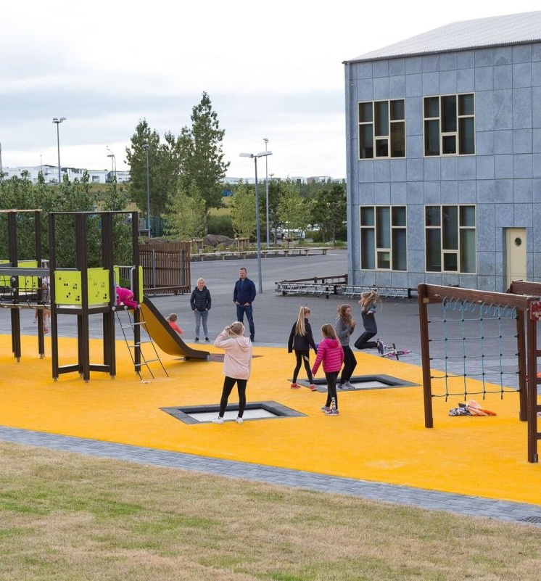
Skóladagatöl á stafrænu formi og markmið verkefnisins
Stafræn skóladagatöl
  Kópavogsbær hefur gefið út stafrænar útgáfur af skóladagatölum fyrir leik- og grunnskóla auk frístundastarfs í bænum.
  Þverfaglegt samstarf
  Verkefnið var unnið í nánu samstarfi menntasviðs og stafrænnar þróunar.
  Hugmynd úr íbúasamráði
  Hugmynd sem kom fram í íbúasamráði Kópavogsbæjar um stafræna þjónustu um að gera skóladagatöl aðgengileg í stafrænum dagatölum einstaklinga.
  Markmið verkefnisins
  Markmiðið er að einfalda aðgang að helstu viðburðum skólaársins á stafrænu formi.
Verkefnisframvinda
  Verkefnið hófst í nóvember 2025 og náði markmiðum fyrir vorönn 2026, með áframhaldandi útgáfu fyrir skólaárið 2026 - 2027.
Notes:
Skóladagatöl á stafrænt form
Kópavogsbær hefur gefið út stafræn skóladagatöl fyrir alla leik- og grunnskóla bæjarins auk frístundastarfs. Markmiðið er að einfalda líf foreldra, forsjáraðila og starfsfólks með því að gera helstu viðburði skólaársins aðgengilega með einföldum hætti í þeirra eigin dagatölum. Verkefnið hófst í nóvember 2025 og var unnið með það að leiðarljósi að dagatölin næðu að nýtast fyrir vorönn 2026. Það markmið hefur nú náðst og vinna er þegar hafin við útgáfu fyrir skólaárið 2026–2027.
Uppruni myndar: Efnissafn Microsoft 365

Slide 5
Aðgengi og tæknileg útfærsla
Notes:
Rafrænt aðgengi að dagatölum og tæknilegar lausnir, Leiðbeiningar og notendavæn lausn

Slide 6

Rafrænt aðgengi að dagatölum og tæknilegar lausnir
Stafrænar dagatalsútgáfur
  Notendur geta nálgast stafrænar dagatalsútgáfur úr skóla- og frístundakerfum beint í sín dagatalaforrit.
Staðlaðar ICS-skrár
  Dagatölin eru í staðlaðri ICS-skráargerð sem er samhæf öllum helstu dagatalskerfum eins og Google Calendar og Outlook.
  Leiðbeiningar
  Á vef Kópavogsbæjar má finna leiðbeiningar fyrir uppsetningu stafrænna dagatala. Leiðbeiningar eru hannaðar til að vera auðskiljanlegar og auðvelda notendum uppsetningu.
Notes:
Rafrænt aðgengi að dagatölum
Hægt er að nálgast stafrænar útgáfur af dagatölum hvers skóla, leikskóla og fyrir frístund og setja beint inn í eigin dagatalaforrit. Dagatölin eru á staðlaðri ICS-skráargerð sem hentar öllum helstu kerfum, þar á meðal Google Calendar og Outlook. Með því að sækja dagatal fá notendur sjálfkrafa innsýn í skipulagsdaga, frídaga, skólaslit og aðra mikilvæga viðburði skólaársins.
Til að auðvelda innleiðingu og notkun má finna leiðbeiningar á vef Kópavogsbæjar sem eru skýrar og einfaldar. Þar er hvert skref útskýrt á aðgengilegan hátt svo allir geti nýtt sér dagatölin án vandræða, hvort sem um er að ræða foreldra, starfsfólk eða aðra notendur. Með þessu er tryggt að lausnin nýtist sem flestum og stuðli að betra skipulagi.

Slide 7
Stafræn skóladagatöl sem hluti af stefnu Kópavogsbæjar
Notes:
Stefna um stafræna þjónustu og áframhaldandi þróun

Slide 8

Stefna um stafræna þjónustu og áframhaldandi þróun
Verkefni í samræmi við menntastefnu
Samræmist meginmarkmiði M.2.4. Gagnadrifin ákvarðanataka við mótun og framkvæmd þjónustu í menntastefnu þar sem stefnt er að miðlægri yfirsýn gagna og notkun stafrænna lausna til að auka aðgengi að gögnum og upplýsingum.
Markviss stafræn lausn
Stafræn skóladagatöl styrkja upplýsingagjöf og bæta þjónustu fyrir skóla og foreldra.
Jákvæð viðbrögð notenda
Notendur hafa sýnt stafrænum dagatölum jákvæð viðbrögð vegna aukinnar yfirsýnar og betra skipulags.
Framhald og þróun
Áframhaldandi þróun og reglulegt endurmat tryggir stöðuga bætingu stafrænnar þjónustu.
Notes:
Hluti af stefnu um stafræna þjónustu
Stafræn skóladagatöl eru hluti af markvissri stefnu Kópavogsbæjar um bætta upplýsingagjöf og stafræna þjónustu. Viðbrögð hafa þegar verið jákvæð, enda stuðlar lausnin að meiri yfirsýn og betra skipulagi fyrir bæði foreldra og starfsfólk skóla. Næstu skref felast í áframhaldandi þróun, viðhaldi og reglulegu endurmati í samstarfi við skóla og notendur.

Slide 9
Notes:
Stafræn skóladagatöl einfalda upplýsingaflæði og skipulag í leikskólum með aðgengi að stafrænum lausnum sem styðja við fagleg og skilvirk samskipti. Verkefnið hefur þegar sýnt fram á jákvæð áhrif og er hluti af heildstæðri stefnu Kópavogsbæjar um stafræna þjónustu.

